Slide 1
Панжада уроксь мокшень кяльса 11-це классти
Аноклазе: Ковылкинскяй райононь, Сире Драка школань, мокшень кялень и литературань тонафтысь, Костькина В.Я.

Slide 2
Валзюлмотнень эса валхнень ёткса сотксне
Синтаксисонь разделсь

Slide 3
ЦЕЛЬСЬ: - максомс шарьхкодема валзюлмотнень эса валхнень ёткса смузень соткснень колга;
- маштомс явфнема определительнай, объектонь, обстоятельствань смузень ширде соткснень (отношениятнень);
- лятфтамс и кемокстамс валзюлмонь соткснень, простой валрисьмоть, фонетикать, фразеологизматнень, тиемс соткс литературать мархта;
-воспитандамс кельгома перьфпяльти и ванфтомс сонь мазышинц.

Slide 4
Согласования Управления Примыкания Заданиясь: мумс валзюлмонь рядть сотксонц
1.Кельме ведь, пичеди седи,кенерьф инезихть,кши кочам, тонь тетрадце, сёрмадомс мазыста.
2.Ваномс вальмава,уихть менельть эзга,служамс Родинати, покодемс школаса, сувамс книга мархта.
3.Ня школатне, сембе тонафнихне, кафта книгат, лама сера, мъзярошка книга, котошка тонна.

Slide 5
Петемс эльбятькснень (кона валзюлмось аф ладяй рядти)
Лямбе ведь,кундамс кал,содаф писатель,ялгань книга,пачкодемс илять.
Васедемс учительть мархта,ускомс тише,кельгомс шачема крайть,тумс шобдава.
Тя тевсь,сембе мазышись,керф кши,колмогемонь машина,ня шуфттне.

Slide 6
Валзюлмотнень эса валхнень ёткса смузень сотксне
Определительнайхть, къда зависимай валсь главнайти моли определениякс: келу ведь, шуфтонь куд, монь ялгазе, тя ломанць.
Объектонь, къда зависимай валсь ащи дополнениякс: морафтан книга, азондан школьниконь колга, якань тейнза.
Обстоятельствань, къда зависимай валсь няфти действиянь кодамовок обстоятельства: молян театрав, сёрмадан тячи, ардомс вишкста, молян тонафнема, пеедемс кенярдемать эзда, сёрмадомс кафксть.

Slide 7
Заданиясь :няфтесть смузень сотксть (отношениять) и валонь сотксть Валонь тевсь
Акша лов, молемс вишкста, корхтамс ялга мархта, амолдамс ведь, содаф писатель, илядомс ялгада, вете кяскафт, сермадомс сочинения, тумс ардозь, пиди ши, ня валхне, такор ки, тя книгать, уемс ляйгя, шобдавань заря, самс илять.

Slide 8
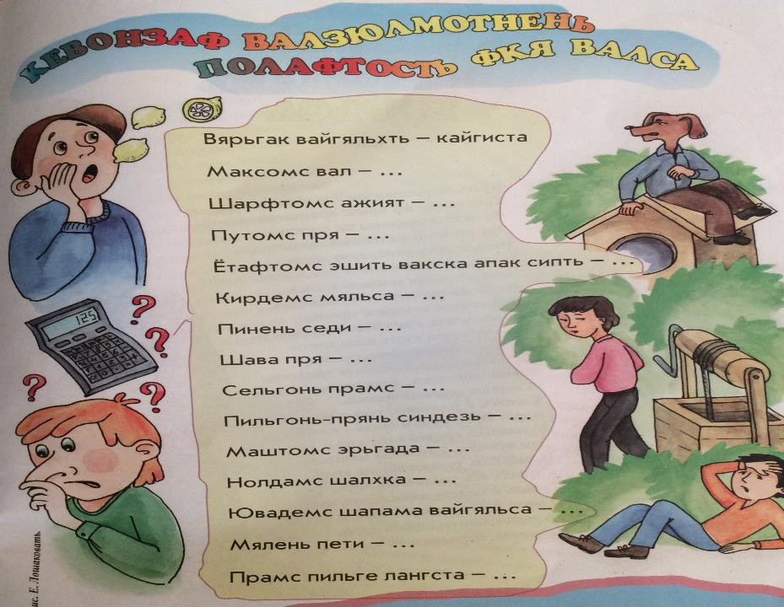

Slide 9
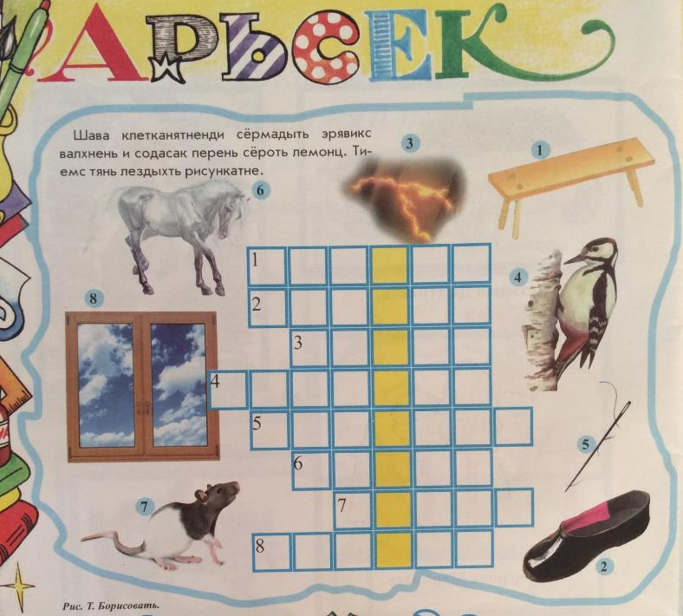

Slide 10
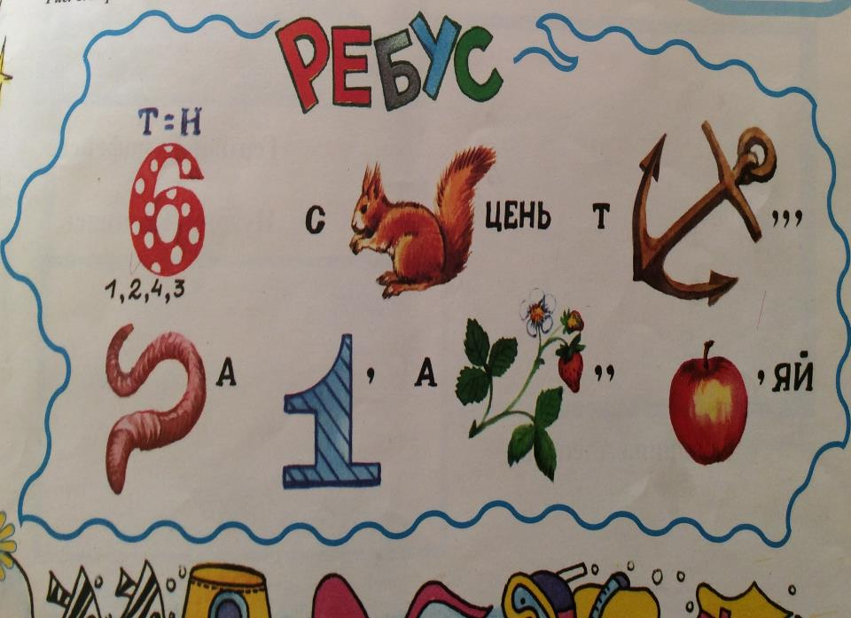

Slide 11
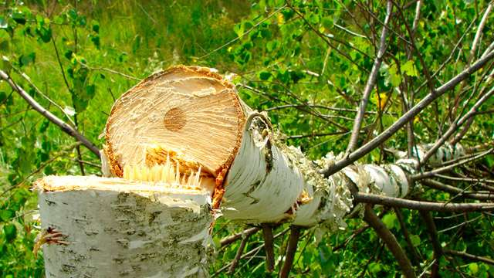
Керф келу
Од ункскя лиссь модать пачк,
Лиссь и вяри венемсь.
Кафта рашкса келу шачсь…
Кенярдсь сенем менельсь:
Улихть неженза!
Менельсь кулхцондсь,-
Пара тевсь - тиемс ломанть ялгакс.
Эрь а ломанць узерь сявсь Керозе шуфтть алга.
Авардсь менельсь – келунц керсть,
Сюнерьгодсь ни марнек.
Тяса –тоса – зерь! Да зерь! –
Атямсь кяженц арнесь.
А. Тяпаев

Slide 12
Рефлексиясь
Валзюлмось
Тиемс кластер «Валзюлмось» темать коряс

Slide 13
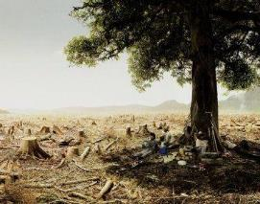
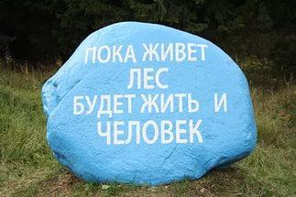
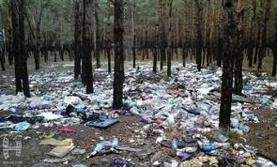
Кудонь тевсь
Сёрмадомс эссе темать коряс
«Эряви ли ванфтомс перьфпяльсь?»
Сёрмадомста ноляда тевс эрь кодама смузень сотксонь мархта валзюлмот

Slide 14
Урокть итогоц
Уледа шумбрат!
Васедемозонк!
Урокса покодеманкса питнень максомась

